Slide 1
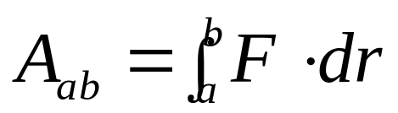
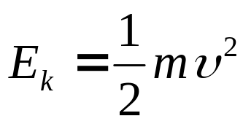
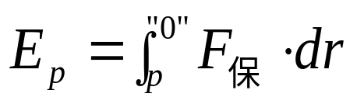










小结 — （运动）守恒量
一、主要概念
功
动能
势能
讨论下面几种情况下力的功
a.摩擦力：
光滑
设 之间没有滑动，
问摩擦力 对 作功吗？
(参考系不同，答案不同.)

Slide 2




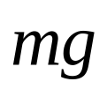
b.成对静摩擦力：
设 之间没有滑动，
光滑
问成对摩擦力 对 组成的系统作功吗？
（提示：成对力的功仅由相对位移决定.）
c.成对滑动摩擦力：
(滑动摩擦力作负功.)
光滑
d.支持力 :
(不作功.)
O
R

Slide 3
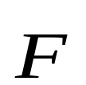

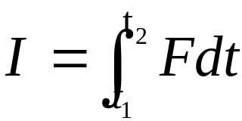
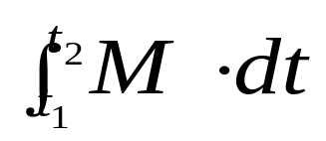
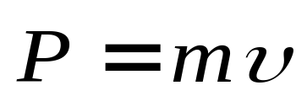
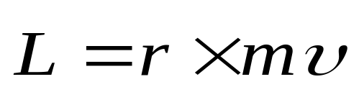
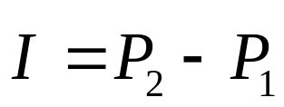
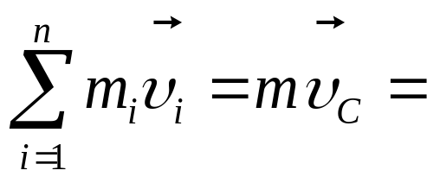
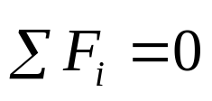
力
力矩
冲量
冲量矩
动量矩
（角动量）
动量
二、重要规律
(语言叙述、数学关系、适用条件)
1.动量定理:
动量守恒定律:
常矢量
条件——合外力为零
常用动量分量守恒

Slide 4
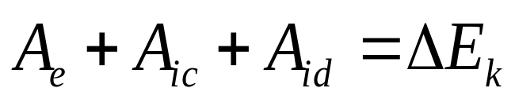
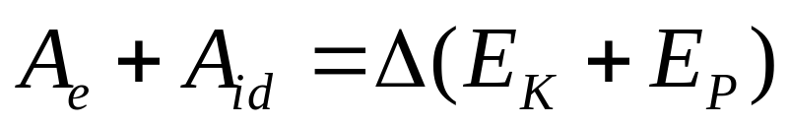
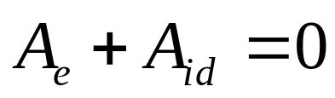
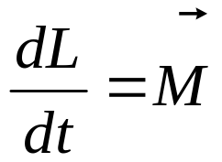
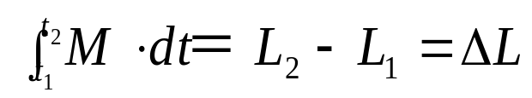
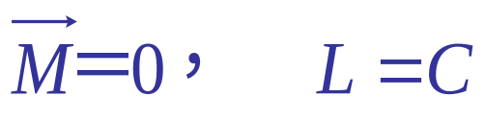
2.(质点，系统)动能定理:
(系统)功能原理:
机械能守恒定律:
条件——
可以有外力，可以有非保守内力，但功为零.
3.(质点)角动量定理:
冲量矩
角动量守恒定律:
若 则
(力矩和角动量都对同一轴取.)
可以有外力，但力矩为零.

Slide 5
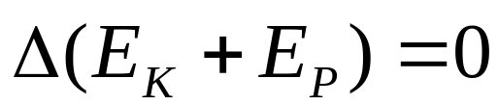
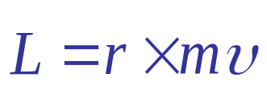
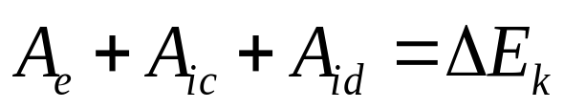
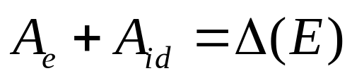
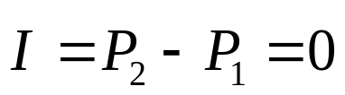
三、方法
内力
保守力
1.分析力 (关键):
非保守力
力
2.确定惯性参考系
外力
3.根据所求量，进行分析(关键找守恒量)：
例如求速度，则分析是否动量守恒，或机械能守恒.
常矢量
若是转动问题，则分析是否角动量守恒
例如求某力的功，可想到的是：动能定理，功能原
理，机械能守恒.
例如求力的冲量，则分析是否动量守恒.

Slide 6

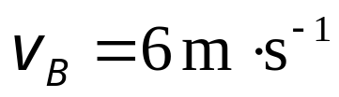
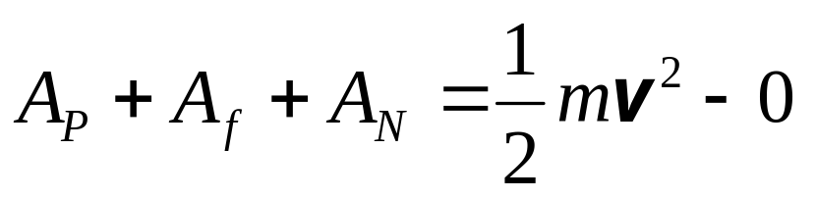
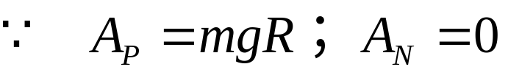
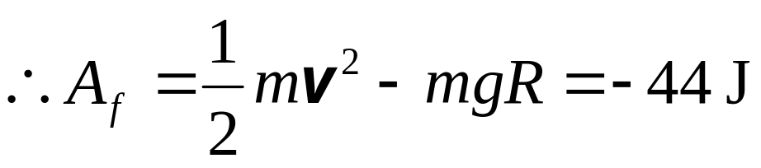
四、例题
A
R=4 m
1.物体质量 ,沿固定的四分之一圆弧由A静止滑下到达B,速率 ,求摩擦力的功．
O
m=2 kg
v
不动
B
分析力
选地面为参考系
v_{B}=6 m·s⁻¹
求功，考虑动能定理，功能原理
解法1 应用动能定理求
f
θ
N
θ
P=mg
答：摩擦力的功为44J，负号表示摩擦力对物体作负功.

Slide 7
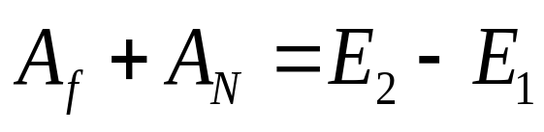
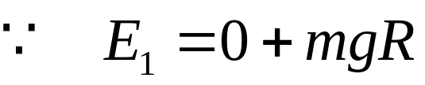
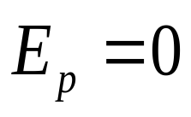
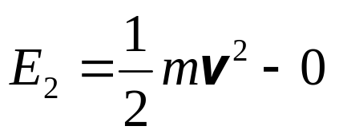
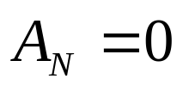
解法2 应用功能原理求
A
R=4 m
O
m=2 kg
v
不动
B
势能零点
v=6 m·s⁻¹
（结果同上）

Slide 8

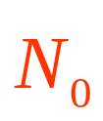

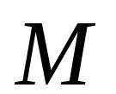



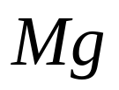
2. 质量为m 的物体从质量为M的 1/4 圆弧顶端由静止下滑。槽半径R，所有摩擦忽略。求：
a. m刚离开槽时，m、M 的速度；
b. m下滑过程中对M做的功；
c. M移动的距离.
解：
及地球为系统，
受力分析
A
A
O
O
光滑
B
光滑
B
内力：
重力(保守力)

Slide 9


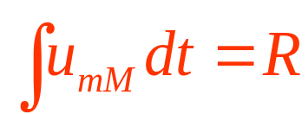
A
内力： 和
O
外力：水平方向不受外力
（动量分量守恒）；
支持力 （功为零）.
B
选地面为参考系
之间, 和 是否作功？
以 为参考系，
和 不作功.
所以，以地面为参考系，
和 不作功.
为什么？
（注：成对力的功与参考系的选择无关）
由以上分析知：系统
机械能守恒和水平方向动量守恒
注意，据题意：

Slide 10
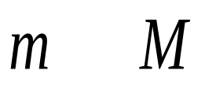
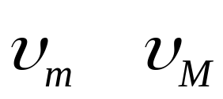
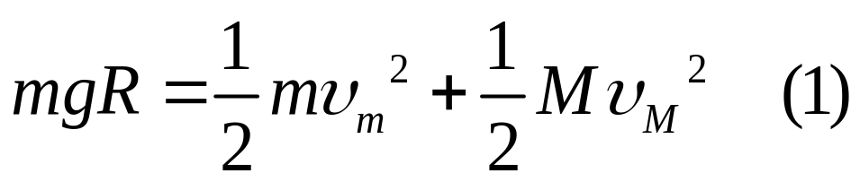
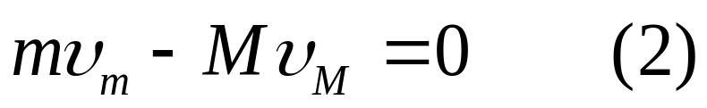

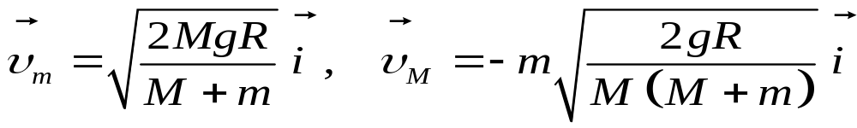
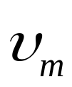
列方程
刚离槽时设 和 对地速度大小为 和 ，
坐标如图
A
由机械能守恒
O
光滑
此时水平方向动量守恒可表示为
B
光滑
解得：
a. m刚离开槽时，m、M 的速度:
问：若 m在槽中任意位置时，方程（2）是否有错？
(注： 应该投影.)
Notes:
答：m的速度由竖直方向的分量，仅在B位置没有。

Slide 11
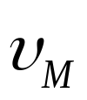
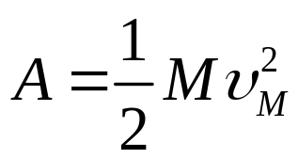
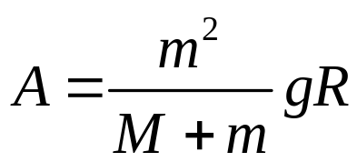
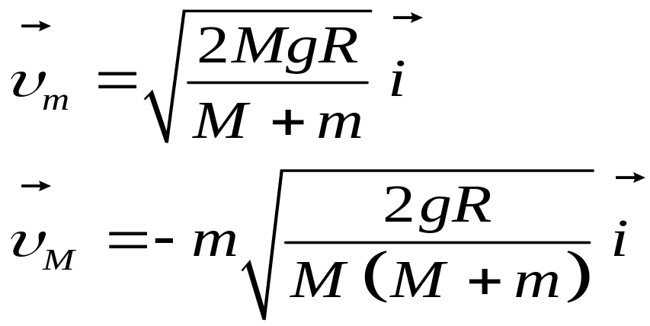
b. m下滑过程中对M做的功
A
O
M由静止，到获得速度 ，外力对M 作功，由动能定理得：
光滑
B
光滑
得：

Slide 12
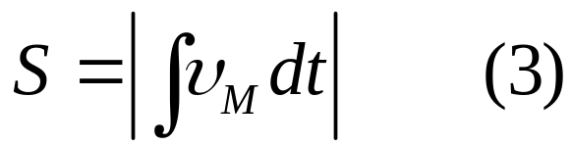
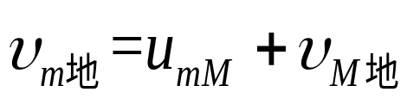
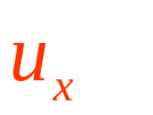
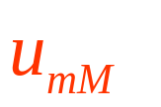






c. M移动的距离:
A
O
涉及到的速度关系
设 表示 在 x 方向分量.
光滑
则有
B
光滑
由水平方向动量守恒
由(4),(5)式得 ,即：
据题意：
将(6),(7)式代入(3)式得

Slide 13


3. 用一弹簧将质量分别为m₁和m₂ 的两木板连接如图所示. 下板放在地面上.
（1） 如以上板在弹簧上的平衡位置为重力势能和弹性势能零点，试写出上板、弹簧以及地球系统的总势能；
（2） 对上板加多大的向下的力F，
才能因突然撤去它，使上板向上
跳而把下板拉起来？
m₁
m₂
（书88页，例2-16）
弹簧原长位置， 受压后的平衡位置，上板跳起后的位置，画示意图!

Slide 14






m₁
m₁
结论
原长位置
x₀
平衡位置
o
据题意：以O处为弹性势能和重力势能零点.
m₂
图1
（1）系统的总势能
设系统处在图1所示位置
系统的弹性势能
系统的重力势能
系统的总势能

Slide 15









注意到，受力平衡时
x₂
m₁
(2)F=？才能因突
然撤去它而使下
板被拉起来.
原长位置
x₀
F
平衡位置
o
x₁
对m₁进行分析
m₂
图2
对m₂进行分析
下板被拉起时
注：方程（1）
Notes:
方程（1）、（2）写在黑板上
方程（1）用到受力平衡时的方程.

Slide 16









x₂
m₁
原长位置
x₀
F
平衡位置
o
撤力到跳起
x₁
m₂
再利用受力平衡时
图2
式(4)代入式(2)
式(3)代入上式得
与式(1)对比得
Notes:
方程（1）、（2）写在黑板上

Slide 17












4. 两弹簧A、B的劲度系数分别为k_{A}和k_{B}，其质量均忽略不计，今将两弹簧连接并竖直悬挂，如图所示．求当系统静止时，两弹簧的弹性势能之比
.
解：设平衡时，两弹簧分别伸长
A
总伸长为
设等效弹簧劲度系数为
B
由于忽略弹簧质量，则有
所求
弹串
弹并

Slide 18



5. 质量为m的两小球，系在轻弹簧的两端，并置于光滑水平桌面上。弹簧弹性系数为k，当处于自然状态时长为a。今两球同时受冲力作用，各获得与连线垂直的等值反向的初速度。若在以后运动过程中弹簧的最大长度为b =2a，求两球的初速度大小v₀。
分析：质点受弹性力、重力、支持力作用
a.质点、弹簧、地球
系统机械能守恒.
没做功
两小球的质心不动，
弹性力、重力、支持力对过质心的轴没有力矩.
b. 对垂直于水平面过质心的轴角动量守恒.

Slide 19








解：
设弹簧最大长度时质点速度为 ，
由机械能守恒：
o
由角动量守恒：
考虑弹簧最大长度时图中
——对质心轴的角动量（方向竖直向上）：
初态：
末态：
时：
由方程（1）（2）得所求：

Slide 20








6. 设两个粒子间的相互作用力是排斥力，力的大小与它们之间距离的关系为 ( k为正常数).设相互作用力为零处的势能为零，试求这两个粒子相距 a 时的势能。
解：按势能定义
据题意
所以，两粒子相距a时的势能为

Slide 21









7. 轻绳一端系着质量为m的质点，另一端穿过光滑水平桌面上的小孔O用力拉着，质点原来以等速率 作半径为r 的圆周运动，问当拉动绳子向正下方移动到半径为r/2时，质点的角速度 多大？
r/2
r
O
m
水平面内质点受有心力作用，对垂直于桌面过0的轴，质点角动量守恒，
解：初态质点角动量大小
末态质点角动量大小

Slide 22





8. 一链条总长为l，质量为m。放在桌面上并使其下垂长度为a，设链条与桌面的滑动摩擦系数为μ，令链条从静止开始运动，则:（1）到链条离开桌面的过程中，摩擦力对链条做了多少功？（2）链条离开桌面时的速率是多少？
解：(1)建坐标系如图，链条全长处为原点.
因摩擦力仅在桌面上，则链条滑下x时，摩擦力表示为：
初态
l-x
O
摩擦力的功：
x
x

Slide 23









初态
l-x
O
x
x
(2)对链条应用动能定理：
代表重力的功
得链条速率：
Notes:
重力的功，提问。

Slide 24








9. 水平光滑铁轨上有一小车,长度为l，质量为M,质量为m的人从车的一端走到另一端，若人和小车原来都不动,问人和小车相对地面各移动多少距离？
m
已知
M
动量守恒
l
m
M
相对运动
X
x
求
答

Slide 25









10. 一力f 作用在质量m=3kg的质点上，质点沿X方向运动，运动方程为
求：该力最初4秒内所作的功；t=1s时的功率。
分析：一维，功和功率表示为
解：由运动方程
代入功和功率表示式，得：

Slide 26



11. 光滑平面上有一运动物体A，A的正前方有一个连有弹簧和挡板的静止物体B，弹簧和挡板的质量均不计，A和B质量相同为m。A与挡板碰撞使弹簧压缩，最后停止运动.在此过程中，弹簧压缩量最大时满足的条件是？
系统机械能守恒，
水平方向动量守恒.
k
解:
V₀
A
B
设任意时刻，弹簧压缩量为x，则有
由式(1)和(2)得 关系式，令x导数为零，
→ 时，弹簧压缩量最大.

Slide 27




















12. 质点m以速度 从参考点平抛出去
求：m对参考点的角动量、力矩。
O
解：任意时刻
角动量
力矩：
或按定义

Slide 28









一质量为m的质点沿一条空间曲线运动，该曲线在直角坐标系下的运动方程为
其中a、b、ω皆为常数，则此质点所受的对原点的力矩；该质点对原点的角动量。
解：力矩
而：
角动量：
而：

